Slide 1
Genetica in pillole
Dott. Luca Epifano
1

Slide 2
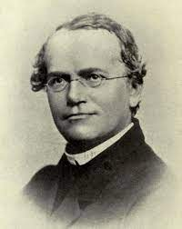
Mendel e le sue leggi
Gregor Johann Mendel
(1822-1884).
Elaborazione delle 3 leggi di Mendel basate sull’osservazione dei caratteri ottenuti mediante la riproduzione delle piante di pisello
2

Slide 3
1° legge di Mendel
Legge dell’uniformità degli ibridi o della dominanza.
Fa riferimento agli individui ottenuti nella prima generazione
Incrociate due linee pure per due differenti caratteri.
Il carattere che prevale è definito dominante quello che scompare è detto recessivo

Slide 4
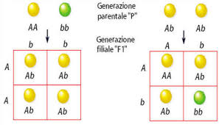
Quadrato di Punnett

Slide 5
2° legge di Mendel
Disgiunzione dei caratteri
Fa riferimento dalla seconda generazione ottenuta dall’accoppiamento dei soggetti della prima generazioni.
¾ degli individui hanno manifestato il carattere dominante e ¼ il carattere recessivo

Slide 6
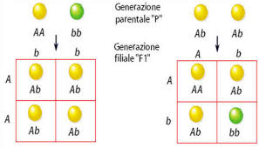
Quadrato di Punnett

Slide 7
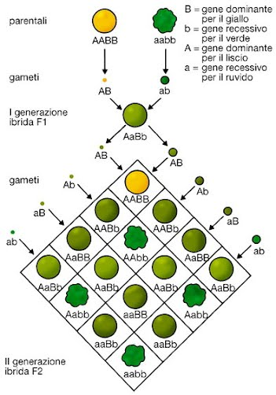
3° legge di Mendel
Legge dell’indipendenza dei colori
Incrociando due individui con caratteri diversi questi caratteri verranno ereditati in modo indipendente

Slide 8
Eccezioni alle leggi di Mendel
Dominanza incompleta
Unendo due linee pure per un carattere si ottiene un carattere intermedio tra i due
È possibile individuare l’eterozigote tramite l’analisi del fenotipo

Slide 9
Eccezioni alle leggi di Mendel
Codominanza
Nella generazione ottenuta dall’incrocio tra due linee pure si osserva la presenza di entrambi i caratteri dei genitori.
Si vedono esteticamente entrambi i caratteri quindi nessuno dei due realmente domina (non valido nel cane)

Slide 10
Ereditarietà poligenica
Buona parte dei caratteri sono correlati a una compartecipazione di più geni.
buona parte delle caratteristiche fenotipiche è dovuta a diversi tessuti che derivano embrioligicamente da foglietti embrionali differenti, pertanto non possono essere correlati ad un unico gene.

Slide 11
Concetti fondamentali di genetica
Genotipo: patrimonio genetico dell’animale
Fenotipo: caratteristica estetica dell’animale
Cromosoma: struttura che racchiude in sé i geni.
Locus: porzione del cromosoma contenente un determinato gene
Gene: unità fondamentale del DNA codificante una determinata proteina
Allele: variante di un gene
Aplotipo: insieme di una sequenza di alleli presenti su un cromosoma e correlati tra loro

Slide 12
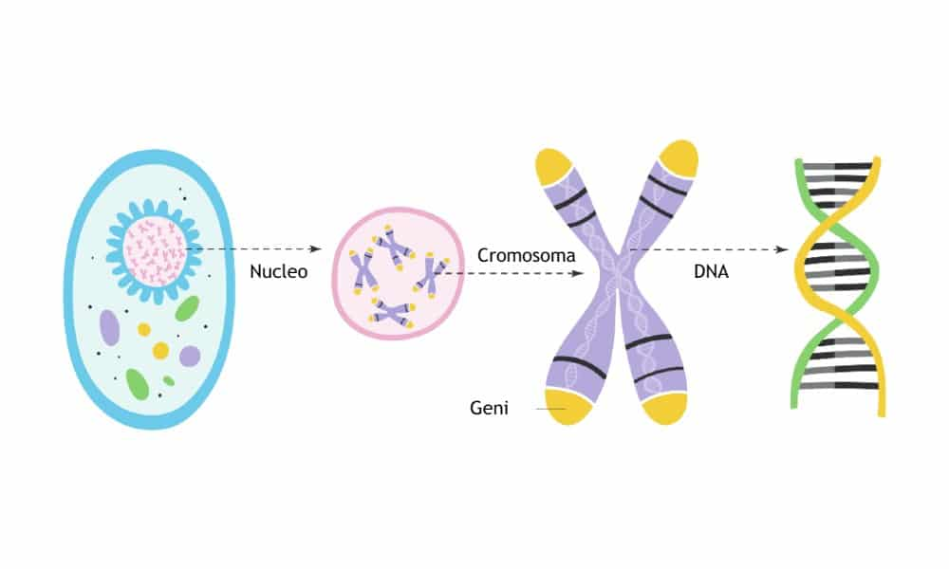
Struttura del cromosoma

Slide 13
Materiale genetico e eredità
Ogni individuo ha un numero di cromosomi specie specifico, quindi tutti i cani hanno lo stesso patrimonio genetico
I cromosomi sono presenti in doppia copia. Una copia è stata ereditata dal padre e una dalla madre.
In ogni individuo è presente del materiale genetico a livello mitocondriale di origine unicamente materna ma al momento non è ancora chiaro il suo ruolo

Slide 14
Locus B
Locus B. il gene situato in questo locus determina il tipo di pigmento che viene prodotto a livello di mucose, cuscinetti e pelo. I soggetti con genotipo B/B e B/b presenteranno mucose NERE. I soggetti con genotipo b/b presenteranno mucose MARRONI.

Slide 15
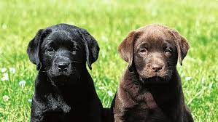
Esempio
Foto labrador marrone e labrador nero

Slide 16
Locus E
Il locus E agisce determinando la “quantità” di pigmento che raggiunge il pelo. Nel caso in cui abbiamo soggetti EE/Ee avremo dei soggetti neri o marroni in base al Locus B.
Nel caso in cui il soggetto fosse e-e avremo dei soggetti “bianchi” con mucose nere o marroni in base al locus B
Nei soggetti e-e il locus A non si esprime

Slide 17
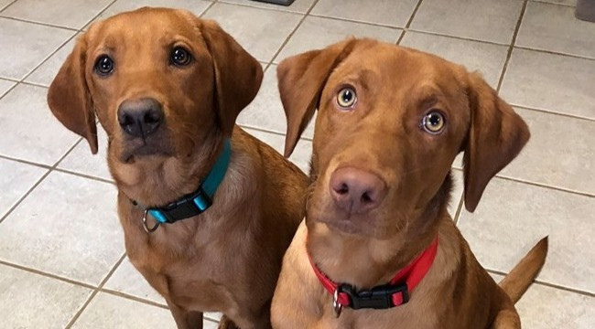
Esempio

Slide 18
Locus A (ASIP) Agouti signaling protein
In questo locus troviamo il gene che determina la caratteristica Agouti
Troviamo questa scala di dominanza ay>at –
Questo gene può essere espresso solo nei soggetti non E-x e ky-ky.
Quando questo gene si esprime il colore sarà comunque frutto dell’interazione con i geni presenti sul locus B e il locus D

Slide 19
Agouti
AY è l’allele più dominante e si esprime con il colore fulvo
AW è il tipo ancestrale fa in modo che sullo stesso pelo si formi sia eumelanina che feomelanina
AT è il più recessivo e determina il fenotipo nero focato

Slide 20
Locus K
Gene che determina la β-defensina 103. sono presenti 3 differenti alleli per questo locus KB (nero dominante)>kbr (tigrato)>ky(normale)
Il gene KB non permette l’espressione del locus A, e si seguiranno le regole precedentemente spiegate per quanto riguarda i loci B ed E
Il gene Kbr permette l’espressione del locus A ma lo influenza con la caratteristica tigratura
Con il gene KY abbiamo l’espressione del locus A senza interferenze

Slide 21
Locus S
Questo gene permette la presenza di aree depigmentate caratterizzate dall’assenza di pigmento.
I cani con un colore Solido hanno genotipo S/S o S/s. i soggetti pezzati hanno genotipo s/s
In molte razze l’eterozigote potrebbe avere delle macchie bianche di piccole dimensioni in aree definite
ATTENZIONE lungo la linea mediana e nelle estremità del corpo (punta della coda e dita) è possibile delle piccole macchie bianche anche nei soggetti solidi.

Slide 22
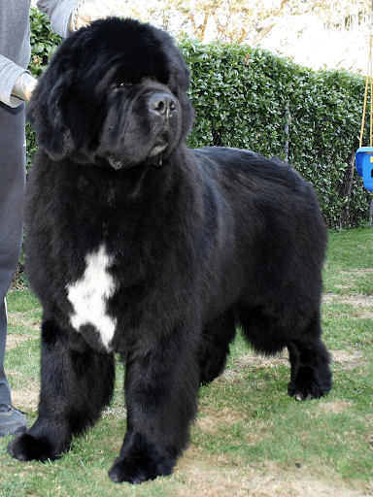
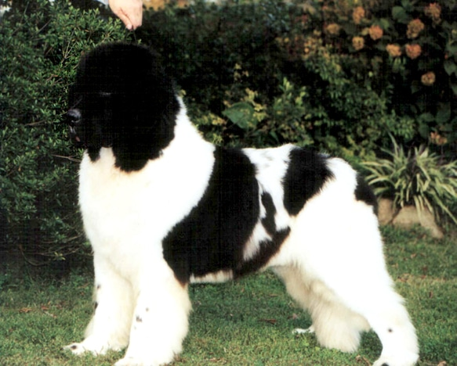

Slide 23
Pelo Lungo gene FGF5
I soggetti a pelo corto presentano genotipo L/L o L/l.
Il pelo lungo è espresso solo in presenza di un genotipo l/l

Slide 24
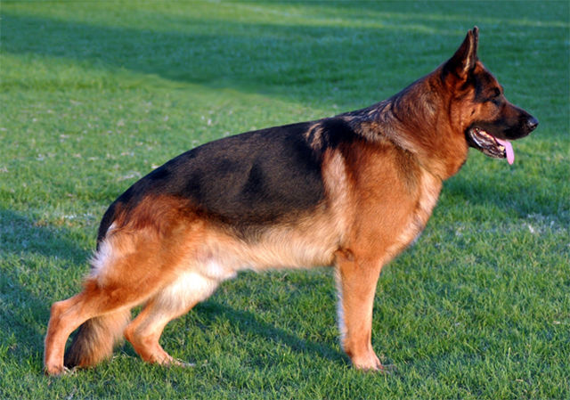
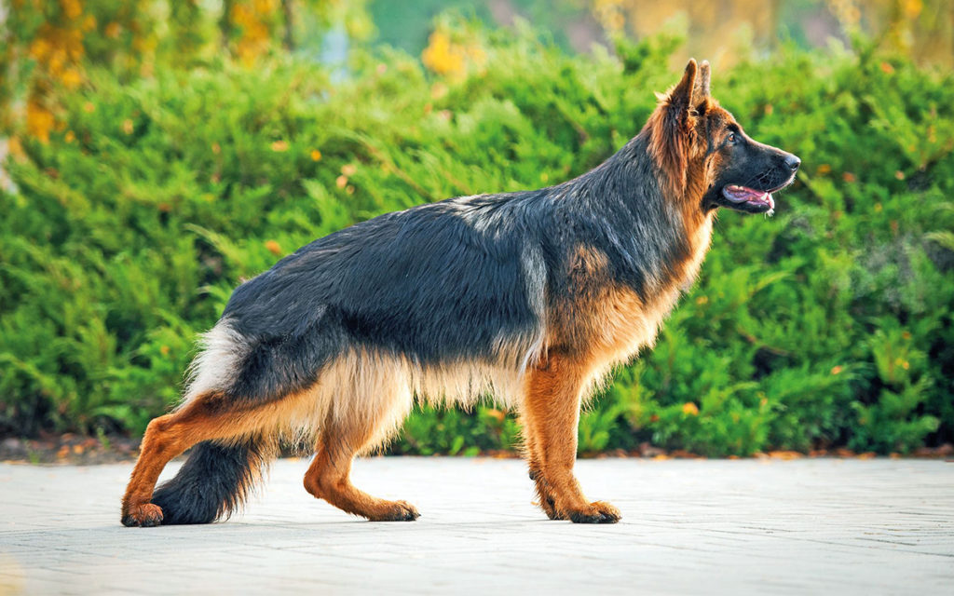
Stessa razza, lunghezza di pelo diversa

Slide 25
Locus D
Il gene situato nel locus D determina l’intensità del colore del pelo del soggetto.
Un cane D/D o D/d presenterà un colore di intensità “normale” mentre un soggetto d/d avrà un colore diluito rispetto al colore originario

Slide 26
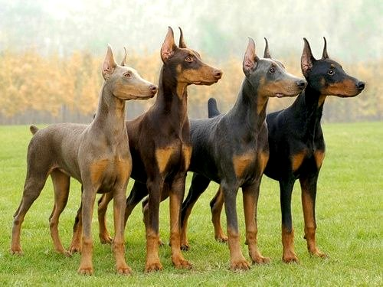
Diluizione del colore

Slide 27


